Slide 1
Архітектурні пам’ятки готичного стилю
Тарасенко Катерина 131 група

Slide 2
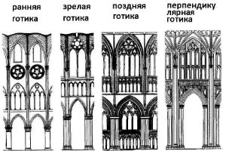
Готичний стиль в архітектурі отримав в основному
визнання при будівництві таких монументальних
споруд, як храми, церкви, монастирі та собори.
Готичний архітектурний стиль походить від
романського стилю, але у відмінності від нього має
деякі особливості, які проявляються в інших
геометричних формах арок, склепінь та інших
архітектурно-конструктивних елементів споруд.
Готичний архітектурний стиль передбачає гострі
форми, конкретніше – арки із загостреним
верхом, вузькі і високі колони, вузькі і високі
башти з загостреними конструкціями дахів,
вітражні вікна стрілчастої різновиди з
кольоровими візерунками. Крім того, всі
архітектурні елементи будівлі густо прикрашені
різьбленими деталями, як вимперги, тимпани,
архівольт, які нанесені таким чином, щоб ще
більше підкреслити вертикаль.
Готичний стиль архітектури також відмінний від
романського формою склепінь. В романському
стилі були циліндричні зводи, що спираються на
масивні стіни, що дуже ускладнювало будівництво
та сприяло зменшенню всього об’єму будівлі.
Стиль готика в архітектурі характеризується
хрестовим склепінням з системами колон,
аркбутанів та контрфорсів, таким чином, будівлі в
готичному стилі набували величезний,
фантастичний і ажурний вид.
Суть роботи арок і нервюров полягає в тому, що
вони сприймають навантаження від хрестового
зводу і передають її колон, а розпір вбік беруть на
себе аркбутаны і контрфорси. Крім того,
Стрілчасті форми склепінь, які застосовуються в
готичному стилі, дозволяють по максимуму
перенести всю вагу конструкції на опори.

Slide 3
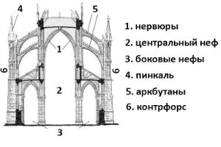
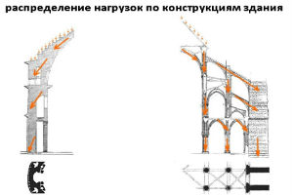
Таким чином, готична архітектура будівлі дозволила зменшити витрати на зведення стін, так як за рахунок утонения стін і системи арок йде менше матеріалу і роботи на їх зведення. Відповідно, готика супроводжувалася безліччю вікон з вітражами, віконні наличники стали більш декоративними.
Будівлі в готичному стилі відмінно збереглися до цих пір так як цей стиль бере свій початок з среденевековья, причому пізнього середньовіччя більшою мірою. Серед таких будівель варто відзначити Капелу Сент-Шапель (Париж), всеизвестный Собор Паризької Богоматері, Церква Монастиря Сен-Дені, Палац дощів (Венеція), Собор Святого Віта (Чехія).

Slide 4
Вестмінстерське абатство - класичний зразок готичного собору з двома високими вежами, вікном-трояндою, стрілчастими склепіннями і великою кількістю скульптур. Воно пройшло таку ж класичну історію будівництва, як і багато інших готичні собори: його почали будувати в 1245 році, а закінчили лише в 1745. Абатство на Парламентській площі (офіційна назва якого, до речі - Соборна церква святого Петра) служило і досі служить для коронацій монархів, а з часом стало і їх усипальницею.
На території абатства також знаходиться некрополь відомих людей Британії. У Куточку поетів фактично поховані Чарльз Діккенс, Чосер і доктор Джонсон, але до них додалися меморіальні плити ще кількох десятків знаменитих літераторів - Персі Шеллі, Кітса, Блейка, Т.С. Еліота та інших. Не варто плутати ці плити з надгробними. Фотографувати в Куточку поетів, на жаль, не можна.
В іншій частині абатства поховані англійські монархи, а також Чарльз Дарвін і Ісаак Ньютон.
Уінчестерський собор, Уінчестер, Великобританія
Абатство Сен-Дені, Париж, Франція
Старіше за Нотр-Дам абатство на північній околиці
Парижа колись було головним монастирем міста і
саме з тих часів пішла традиція ховати там
французьких королів. Церква на цьому місці існувала
ще з V століття н.е., а перша споруда в готичному
стилі з'явилося на місці старої церкви в 1100-х роках.
Всередині абатства знаходяться близько сотні
скульптурних надгробків осіб королівської крові –
починаючи від першої династії Меровінгів і
закінчуючи Марією-Антуанеттою. За спогляданням
надгробків можна провести кілька годин - скульптури
робилися дуже натуралістично і деталізовано.

Slide 5
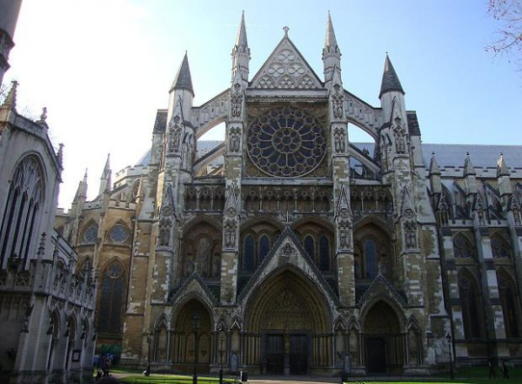

Slide 6
Уінчестерський собор, Уінчестер, Великобританія
В Англії є чимало готичних соборів, але
Уінчестерський, який знаходиться в графстві
Гемпшир - один з найстаріших, найбільш готичних і
має найбільший неф серед готичних соборів всієї
Європи.
У XII столітті собор був досить значущим для Англії
(Вестмінстерське абатство почали будувати тільки
століттям пізніше) - саме в ньому коронували Річарда
Левове Серце.
Всередині собору зверніть увагу на три речі: могилу
Джейн Остен, на якій не вказано, що вона була
письменницею (більшість її робіт були опубліковані
після смерті; незрозуміло, чому її поховали в соборі);
ікони в задній частині собору (їх малював російська
сучасний іконописець Сергій Федоров) і неф - саме у
ньому знімали сцени з "Коду да Вінчі".
Собор Святого Патрика, Нью-Йорк, США
Шпилі Собору Святого Патрика колись височіли між
П'ятою та Медісон авеню, але тепер він з усіх боків
забудований висотками і навіть незважаючи на статус
найбільшого неоготичного собору в США здається
зовсім маленьким, хоча займає цілий блок. Зробити
вдалий знімок його різьбленого фасаду рідкісної
краси практично неможливо: або занадто близько, або
неодмінно влізе в кадр статуя Атланта. Кращий
варіант - фотографувати з оглядового майданчика на
даху Рокфеллер-центру, який стоїть через дорогу від
собору.
Собор був побудований в 1878 році на місці, яке
раніше призначалося під кладовище, і домінував над
всією північною частиною Манхеттена, не надто
щільно заселеною в той час. У соборі вміщаються
більше двох тисяч людей - для Нью-Йорка кінця XIX
століття це була грандіозна споруда, так що собор
став місцем резиденції нью-йоркського архієпископа
і залишається нею досі. Зверніть увагу на вівтар Св.
Михайла всередині - його виготовили Tiffany & Co.

Slide 7
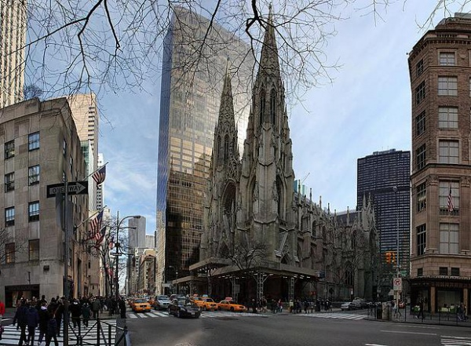

Slide 8
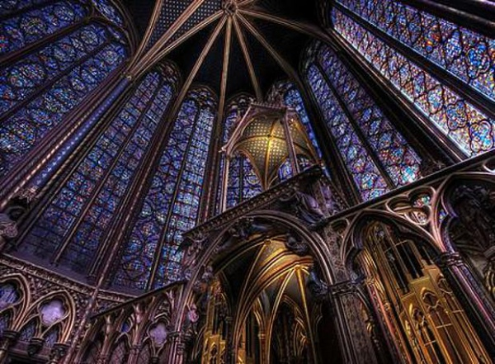
Сент-Шапель, Париж, Франція
У Парижі багато готичних соборів - Сент-Есташ,
Сен-Дені, Сент-Шапель - і хоча їх затьмарює слава
Собору Паризької богоматері, у всіх є своя історія і
свої відмінні риси. Сент-Шапель - один з
найкрасивіших і абсолютно особливий.
Святу капелу почав будувати король Людовик Святий
у XIII столітті спеціально для того, щоб розмістити в
ній святі реліквії - терновий вінець, спис, уламки
хреста і кілька цвяхів, якими до нього був прибитий
Ісус Христос. Ці реліквії французький король купив у
Венеціанської республіки і наказав нести їх до
Парижа пішки (і хоча і отримав за це прізвисько
Святого, ніс їх все-таки не сам). Для реліквій такої
цінності і масштабу потрібно було вибудувати
відповідне сховище - ним і стала придворна капела
Сент-Шапель. Її, на відміну від більшості готичних
споруд, побудували в рекордно короткий термін - за 6
років.
Капела відрізняється від інших готичних соборів тим,
що її стіни прикрашені розписом, що нагадує
шпалери - повторюваним золотим візерунком синього і червоного кольору. На другому поверсі величезні вікна прикрашені вітражами, так що створюється враження, що стін у залі немає зовсім.

Slide 9
Собор св. Віта, Прага, Чехія
Празький собор Св. Віта - один із найбільш
упізнаваних готичних соборів у Європі і
найграндіозніший у Чехії. Його почали будувати ще в
XIV столітті і з перервами дотягли будівництво аж до
1929 року. Першим архітектором був обраний
француз, який вирішив будувати в дусі французької
готики, але після смерті йому на зміну прийшли
німець і чех (який, до речі, будував Карлів міст), котрі
додали до початкового задуму елементи бароко.
Навіть будучи недобудованим, собор Св. Віта впливав
на інші готичні споруди епохи - наприклад, на собор
Св. Стефана у Відні (спроектований тим же
архітектором, що і празький). Тепер почорнілі від
часу шпилі й вежі собору на Градчанському
пагорбі видно здалеку, але чим ближче до них
підходиш, тим важче їх розгледіти – будинки
підібралися до собору впритул, і дивитися на нього
треба, задерши голову.
Обійдіть собор навколо, щоб не пропустити мозаїку
"Страшний суд" і годинник XIV століття над входом.
Реймський собор, Реймс, Франція
Про кафедральному соборі в Реймсі не писав роман
Віктор Гюго, тому він менш відомий, ніж Собор
Паризької Богоматері у столиці. Але саме в ньому
раніше коронувалися французькі монархи. Ці два
собори схожі, але вежі реймского тонші.
Собор почали будувати в 13-му столітті на місці
старого галльського храму. У ньому, до речі,
вінчалася з французьким королем дочка київського
князя Ярослава Анна, яка висловилася не дуже добре
- мовляв, церква потворна. Про новий собор цього
ніяк не можна було б сказати - він занесений до
фонду спадщини ЮНЕСКО.

Slide 10
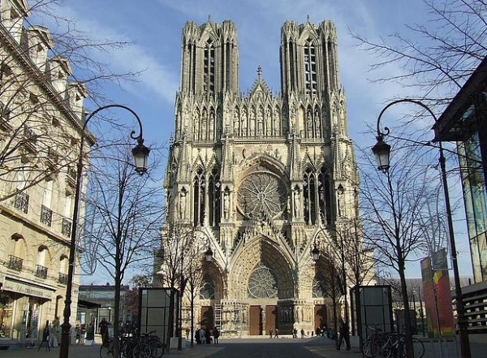

Slide 11
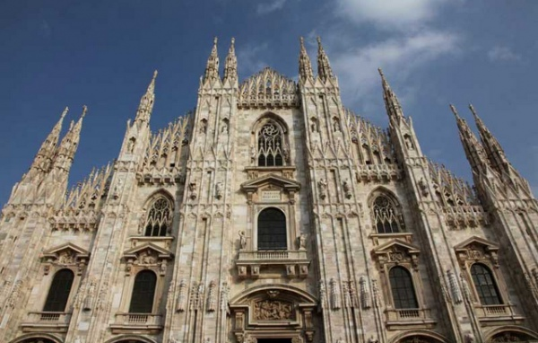
Міланский собор, Мілан, Італія
На будівництво цього п'ятого за розмірами собору
в Європі пішло 6 століть. Його почали будувати в
XIV столітті, а закінчили, або, вірніше
сказати,припинили лише в XIX, причому останній
проект будівництва затверджував Наполеон.
Щоправда, міланці продовжували доробляти
частини фасаду аж до середини XX століття.
Коли будівництво тільки починалося, в Італії не
було ще жодного зразка готики, але через те, що
воно неабияк розтяглося, до фасаду додавалися
елементи інших стилів, які входили в моду –
зокрема, в XV столітті до роботи залучили самого
Леонардо да Вінчі, який додав ренесансні деталі до
купола. Відомий англійський художник Джон
Раскін висловився на цей рахунок, вважаючи, що
будівельники собору вкрали потроху у кожного
стилю, і кожен з них зіпсували. А в XIX столітті на
соборі був споруджений "кам'яний ліс" з
кам'яних голок. Крім цього, собор славиться
статуями на фасаді - їх налічується більше трьох
тисяч.
Всередині обов'язково зверніть увагу на червону
лампочку над вівтарем-вона позначає місце, де
раніше був знаходився цвях з розп'яття Христа,
котрий у наш час звідти прибрали, але показують у
соборі з великим церковним святам.

Slide 12
Севільский собор, Севілья, Іспанія
Нехай кафедральний собор Севільї не такий відомий
своєю красою, як Нотр-Дам де Парі, але це
найбільший готичний собор в Європі. Зовні він дуже
відрізняється від інших готичних соборів - немає двох
звичних веж над вікном-трояндою. Можливо, це
пояснюється тим, що вибудували його з мечеті,
залишивши у спорудженні деякі її елементи
(наприклад, дзвіницю Хиральда, яку перебудували з
більш раннього мінарету).
У собор варто сходити не тільки заради архітектури та
інтер'єру, а й за можливістю подивитися полотна
Веласкеса та Гойї, котрі прикрашають його капели.
Зверніть увагу на хрест у вівтарі - за легендою, він
відлитий з першого золота, привезеного Колумбом з
Америки.
Кельнский собор, Кельн, Німеччина
Кельн найбільше славиться своїм кафедральний
собором - після закінчення будівництва (у 1880-х) він
був найвищою будівлею в світі. Зараз його рекорд вже
давно побитий, але статус одного з найкрасивіших
готичних соборів залишається. Спершу у храм був
вкладений досить амбітний задум: ​​Кельн в XIII
столітті був найвпливовішим містом німецьких
земель, у зв'язку з чим було вирішено, що місто
повинно мати собор, який ні в чому не поступається і
навіть перевершує французький кафедральний собор
(який тоді теж ще тільки починав будуватися).
Змагання почалося з того, що у Мілані купили мощі
Святих волхвів, які прийшли до хліва після
народження Ісуса - скриня з ними досі стоїть в
центральній частині собору і є його головною
цінністю. Але будівництво, як тоді водилося з усіма
готичними соборами, розтягнулося на століття - з XV
по XIX століття собор стояв довгобудом. Коли ж
закінчили його будівництво, міський вокзал
підібрався до собору так близько, що тепер для того,
щоб побачити головну пам'ятку Кельна, далеко ходити
не потрібно.

Slide 13
